Slide 1
Umelecké metódy a interpretácia
Mgr. Alena Sedláková, PhD.

Slide 2
Umelecká metóda je metóda tvorby umeleckého diela.

Slide 3
Umelecké metódy a interpretácia
výtvarná výchova ako esteticko-výchovný predmet s týmto fenoménom pracuje. prostredníctvom spoznávania umeleckých diel významných i menej významných výtvarných umelcov, ich spôsobu využívania výtvarného jazyka a výrazových možností umeleckého diela majú deti možnosť využiť
interpretáciu výtvarného diela ako zdroj poznania alebo prostriedok vlastného výtvarného vyjadrenia.
interpretácia sa tak stáva cieľom alebo prostriedkom edukačného procesu výtvarnej výchovy.

Slide 4
interpretácia
využívajúc rôzne metódy sprostredkovania významu výtvarného diela, jeho formy alebo obsahu ponúka deťom a žiakom ďalšie možnosti výtvarného vyjadrovania.

Slide 5
v súvislosti s trendmi súčasného svetového, ale aj slovenského výtvarného umenia, ktoré využíva postupy interpretácie (apropriácie, citácie) je zaradenie problematiky interpretácie výtvarného diela do výtvarnej edukácie jednou z možností, ako sprístupniť výtvarné umenie žiakom a prostredníctvom vlastnej reakcie na umelecké dielo u nich podporovať kritické myslenie.

Slide 6
Teoretické východiská sprístupňovania a interpretácie výtvarného diela
Čo je umenie?
pojem umenie sa nedá jednoznačne definovať.

Slide 7
Podľa Kulku (2008) sú pre umenie najdôležitejšie tieto požiadavky:
sebavyjadrenie – znamená to, že umenie je prostriedkom vyjadrovania myšlienok, názorov, postojov, zážitkov a pod. Môže to byť aj jednoduchý výrobok umeleckého remesla, ktorý reprezentuje názor, vkus a skúsenosť svojho tvorcu bez zámerného vyjadrenia konkrétnej myšlienky;

Slide 8
zobrazenie – umenie musí byť vnímateľné zmyslami. Myšlienka musí byť zachytená v názornej obrazovej podobe.
Ani abstraktné či konceptuálne umenie sa nezaobíde bez narážky na reálne formy a je do určitej miery obrazom skutočnosti (či už reálnej alebo vysnívanej, fantazijnej);

Slide 9
estetické usporiadanie – to, čo je vyjadrované a zobrazované, musí byť usporiadané tak, aby to bolo krásne či esteticky pôsobivé (patrí sem aj škaredosť).

Slide 10
„Umenie je teda prostriedkom zobrazovania zážitkov v esteticky usporiadaných tvaroch.“ (Kulka 2008)

Slide 11
Môžeme teda povedať, že funkciou umenia je vyjadrovanie, zobrazovanie a estetické formovanie.
Produktom umenia je umelecké dielo.

Slide 12
Čo je a čo nie je umelecké dielo?
„Umelecké dielo je esteticky komunikovaný artefakt, presnejšie súbor všetkých možností konkrétnych realizácií umeleckého projektu a ich recepcií.“ (Kulka 2008)

Slide 13
termín má v estetike rôzne významy
Predmet
autonómny objekt
znaková štruktúra
významová štruktúra
výsledok vysokého stupňa zručnosti
výsledok umeleckej inšpirácie
dielo ľudských rúk
vyjadrenie podstatných súvislostí sveta

Slide 14
Čo je výtvarný jazyk?
„Výtvarný jazyk tvorí súbor špecifických, v spoločenskom kultúrnom povedomí relatívne stabilizovaných pravidiel nadväzovania medzi znakmi vo výtvarnom umeleckom diele. Výtvarný jazyk odráža stav výtvarného umenia v určitej konkrétnej historickej situácii.“ (Gero 1999)

Slide 15
Základné stavebné (výrazové) prvky výtvarného jazyka: línia, škvrna a hmota (kresba, maľba, sochárstvo)
Základné vyjadrovacie prvky: tvar, svetlo, farba, materiál. tieto prvky majú schopnosť meniť svoje kvality a vstupujú do vzťahov so základnými stavebnými prvkami, napríklad línia má tvar, škvrna má farbu...

Slide 16
Ktoré sú základné prvky výtvarného jazyka?
Bod
Línia
Plocha
Objem
Farba
Tvar
Teleso
Priestor
Svetlo
Kompozícia

Slide 17
Proces spoznávania umeleckého diela prebieha na úrovni percepcie – vnímania.Percepcia nám odhaľuje, z čoho sa dielo skladá, teda prvky či elementy diela, ako aj ich kvalitu. S procesom spoznávania súvisí aj dekódovanie znakov, ktoré boli vytvorené z elementov diela. To ale nestačí na porozumenie. Porozumenie súvisí s procesom recepcie.

Slide 18
Recepcia je slovo latinského pôvodu a znamená prijímanie, prijatie.
V prípade umeleckej recepcie ide o prijímanie výtvarného diela, pričom sa pokúšame osvojiť si výtvarné dielo, prijať ho, porozumieť mu.

Slide 19
Vnímanie (percepcia) umeleckého diela je podľa Gera (1999) odraz tvarov, farieb, línií a ich konfigurácií v našom vedomí.

Slide 20
H. Read (1967) využíva typológiu V. Löwenfelda:
• vizuálny typ - dáva prednosť vizuálnej skúsenosti, opiera sa o zrakové predstavy, ktoré syntetizuje do väčších celkov;•
haptický typ sa zaoberá predovšetkým vlastnými telovými zážitkami a priestorom okolo seba.

Slide 21
Ako interpretovať umelecké dielo?
pod pojmom interpretácia rozumieme sformulovaný umelecký zážitok.
Interpretácia umeleckého diela môže mať viac významov.

Slide 22
Z hľadiska roviny jazyka interpretácie poznáme výkladovú, verbálnu interpretáciu (používajúcu verbálny jazyk) a realizačnú, stvárňujúcu a vizuálnu interpretáciu (výtvarný jazyk).

Slide 23
Verbálna interpretácia smeruje od slovného opisu k výkladovej interpretácii. Metódy, ktoré môžeme použiť sú: prednáška, výklad, diskusia, besedy o umení
– prevláda verbálna stránka, ktorá sa sústreďuje na využitie a aplikáciu teoretických poznatkov o výtvarnom diele a jeho percepcii.

Slide 24
Realizačná, stvárňujúca je pokračovaním umeleckej tvorby za predpokladu, že interpretované umelecké dielo je zdrojom alebo podnetom pre nové umelecké dielo, alebo je umelecké dielo v stave projektu a ešte ho musí umelec stvárniť, realizovať do štádia artefaktu (napríklad výtvarný koncept, architektonický projekt).

Slide 25
Vizuálna interpretácia sa realizuje prostredníctvom tvorivých výtvarných činností a je základným druhom interpretácie v edukačnom procese výtvarnej výchovy.
Realizujeme ju prostredníctvom rôznych interpretačných metód.

Slide 26
interpretačnými metódami môžu byť: kópia umeleckého diela, analytické skice, voľné napodobenie,
pokusy o zámernú zmenu, posun, paralelu, interferenciu, dotváranie, ozvláštňovanie, parafráza, koláž,
fotomontáž, asambláž, akumulácia, frotáž, dekoláž, stratifi, roláž, proláž, antikoláž, zmizíky, kolorované koláže, muchláž, antikoláž, fotozáznam, performance, videozáznam, scénické aranžovanie, vizuálna interpretácia, body art, environment.

Slide 27
Parafráza je voľným spracovaním a obmenou cudzej predlohy, voľným vyjadrením cudzích myšlienok novým spôsobom.

Slide 28
pri interpretácii výtvarných diel môžeme postupovať podľa štruktúry
demonštrácia výtvarného diela v origináli alebo sprostredkovane
základné údaje o výtvarnom diele
percepcia diela
analýza kompozičných princípov
ako sa odzrkadľuje tradícia v tematickej nadväznosti, v jednotlivých elementoch kompozičných princípoch (tvar, farba, povrch, priestor, rytmus, symetria, rovnováha...)

Slide 29
Čo znamená porozumieť výtvarnému dielu?
artefakt sa stáva umeleckým dielom v momente, keď nájde svojho percipienta, na chápaní umeleckého diela sa podieľajú všetky psychické funkcie,
východiskom, ale aj cieľom komunikačného procesu je zážitok (skúsenosť), emocionálne prežívanie, ktoré napriek svojej subjektívnosti a neuchopiteľnosti zostáva základným kritériom psychologickej interpretácie umeleckého diela.

Slide 30
Happening
je jedna z včasných akčných foriem, v ktorej sa spájajú prvky divadla, hudobného koncertu, poézie a výtvarného umenia s cieľom aktívne zapojiť diváka do akcie.
pri čistých happeningoch nie je scenár presne určený, čo umožňuje vznik nečakaných udalostí v nepredvídateľnej postupnosti.

Slide 31
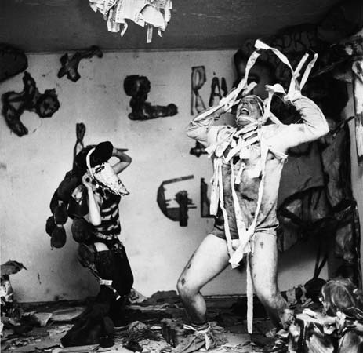
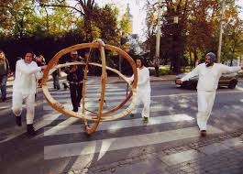

Slide 32
Performancia
Performancia môže byť:
činnosť, stvárnenie
vo výtvarnom umení: forma akčného umenia, pozri performancia (akčné umenie)
v jazykovede v generatívnej gramatike: činnosť produkovaná hovoriacim pri tvorbe konkrétneho jazykového prejavu,

Slide 33
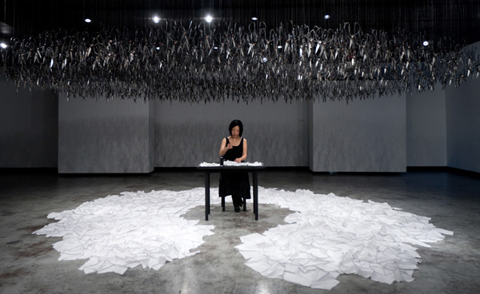
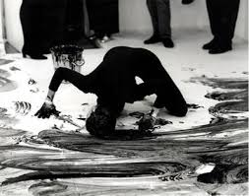
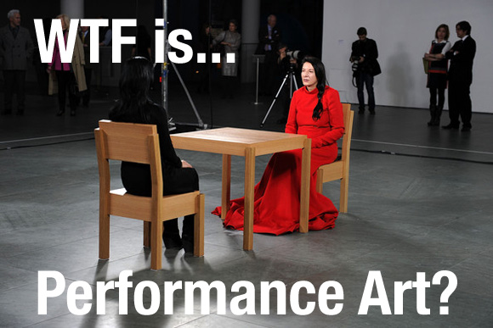

Slide 34
Performancia je druh akčného umenia, kde umelec zapája do vystúpenia pred publikom svoje telo.

Slide 35
Land art
Land art je umelecký smer 60. rokov, ktorý vznikol v USA. V užšom zmysle slova nepatrí k záhradnému umeniu, ale v súčasnej krajinnej architektúre sa dodnes používajú prvky land artu. Hlavne tam, kde sa používajú skulptúry a objekty z organických a anorganických materiálov. Umelci tohto smeru sa obrátili proti komerčnému umeniu a mali záporný postoj k výrobe umenia, ktoré je v galériách a múzeách. Namiesto toho tvorili umelecké diela na prírodných miestach, ktoré sú ťažko dostupné a nepretvorené zásahom človeka. Diela Land artu niekedy pôsobia svojou monumentalitou. Umelci využívajú intenzitu vnímania a prírodné skúsenosti pozorovateľov s efektmi vznešenosti v prírode a pracujú s jednoduchými formami.

Slide 36
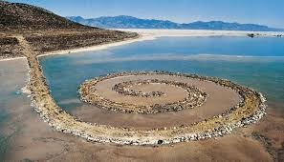
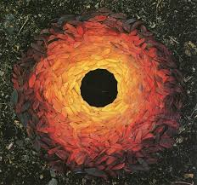
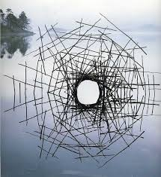
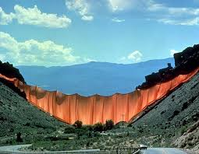
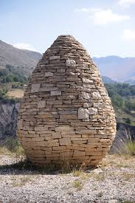

Slide 37
Umenie inštalácie
Opisuje umelecký žáner troch dimenzií, ktoré sú určené na zmenu vnímania priestoru diváka. Toto umenie vzniklo v 70. rokoch a to umelcami ako Marcel Duchamp a Kurt Schwitters. Inštalácia umenia berie do úvahy diváka a jeho zmyslový zážitok. Priestor a čas vníma ako jediné rozmerové konštanty, to znamená že ruší hranice medzi umením a životom. Interaktívna inštalácia zahŕňa publikum do umeleckého diela a reaguje na činnosti užívateľa. Medzi druhy tohto umenia môžeme zaradiť web, galériu, digitálne, elektronické či mobilné zariadenia.

Slide 38
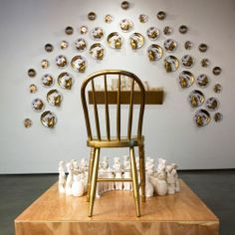
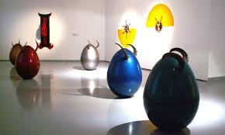
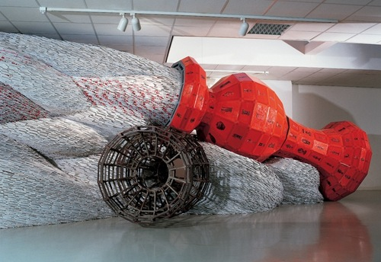
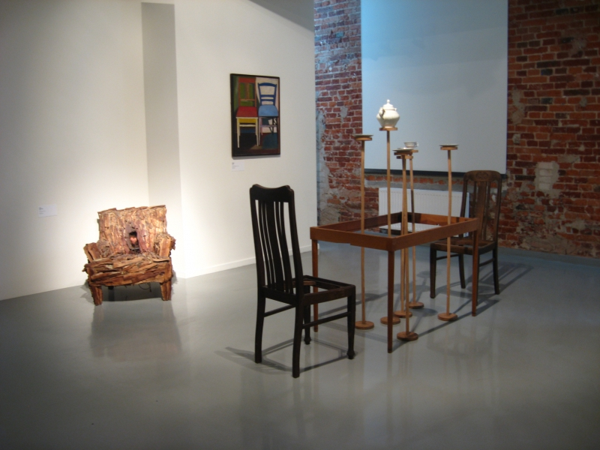

Slide 39
Interaktívne umenie
je umenie nových médií, ktoré divákovi dáva možnosť účasti v deji a tým dosahuje želaný zámer. Človek sa týmto spôsobom stáva súčasťou umeleckého diela. Vplyv na priebeh činnosti sa zvyčajne uskutočňuje pomocou funkcie počítačov alebo senzorov na pohyb, teplo a podobne.

Slide 40
Abstraktné výtvarné umenie
je nepredmetné (nezobrazuje žiaden reálny predmet, osobu alebo krajinu) výtvarné umenie. Obraz je založený na princípoch farebnej a tvarovej harmónie, pričom vyjadrovacie prostriedky tvoria geometrické tvary, farby a línie bez figuratívnej, reálnej predlohy.

Slide 41
pouličné umenie
Street art je vizuálne umenie vytvorené na verejných miestach, zvyčajne neschválené kresby vykonané mimo kontext tradičných umeleckých miest.

Slide 42
